Slide 1








DISEÑO DE PLATAFORMAS DE INFORMACIÓN
ANTECEDENTES
OBJETIVO
PASOS PREVISTOS
En concordancia con el cronograma de desarrollo de Data Intelligence es momento de estructurar los productos y sus servicios asociados (Plataformas) para distintas áreas temáticas.
Las plataformas SNICC y DATACOVID nos han ayudado a dimensionar el trabajo que se requiere para la construcción de una plataforma específica. También nos ha dado luces acerca de la dificultad de obtener, gestionar y actualizar los datos existentes.
Por otra parte, el proceso de búsqueda, sistematización y registro de fuentes de información, definición de variables y vinculación de datos ha logrado generar una experiencia relevante en relación a: dónde, cómo, cuándo y qué datos están disponibles y en qué condiciones.
Con la breve, pero substancial experiencia recogida en los primeros 7 meses del 2020, intentaremos subir un peldaño más para cumplir con los objetivos de DATA INTELIGENCE. Se trata ahora de pensar y diseñar productos destinados dar solución a problemas y a satisfacer demandas que se han podido visualizar en este tiempo de trabajo.
El objetivo de este ejercicio es básicamente sentar las bases del diseño, evaluación y eventual desarrollo de plataformas y/o sistemas y/o app’s y/o sitios de información que cumplan con los lineamientos de DATA INTELLIGENCE, es decir, transformar “datos en información”.
PASOS | TAREAS | CHECKLIST
Paso 1 | Contexto | ok
Paso 2 | Breve Descripción | ok
Paso 3 | Público Objetivo | ok
Paso 4 | Países Prioritarios | ok
Paso 5 | Contexto Competitivo | ok
Paso 6 | Oportunidades | ok
Paso 7 | Caracterización del Sitio | ok
Paso 8 | Estructura del Sitio | ok
Paso 9 | Caracterización Visual | ok
Paso 10 | Fuentes de Información | ok
Paso 11 | Variables (10-20) | ok
Paso 12 | Interacción de Variables | ok
Paso 13 | Datos | ok
Paso 14 | Tipo Datos-Actualización | ok
MÉTODO
El método es el que cada uno elija. La referencia es completar los pasos de la tabla de la derecha, y si es posible mejorarla o complementarla.
Pueden preguntar a quien estimen conveniente, concertar VC con quien les plazca para aclararse o enredarse (“nunca se sabe”).
El resultado no será sólo completar los pasos. Será entender y dominar las posibilidades, opciones, alternativas, oportunidades, barreras, soluciones, etc. de la temática abordada.
Un par de sugerencias:
No es necesario que cada plataforma entregue “TODO” en primera instancia.
Lo óptimo, siempre ha sido y seguirá siendo, “enemigo de lo bueno”.
Aprovecha la columna Checklist para ir marcando los avances.
Las Flechas de la derecha te conducen a las secciones correspondientes.
1

Slide 2

1-2
DATAODS
Poner fin a la pobreza, proteger el planeta y mejorar las vidas y perspectivas de las personas en todo el mundo.
Karen Farías
María Victoria Colmenares
1. CONTEXTO
2. CARACTERÍSTICAS PRINCIPALES
DATAODS nace de la necesidad de contar con una herramienta dinámica que permita monitorear el avance de los países en el cumplimiento de los Objetivos de Desarrollo Sostenible (ODS).
Tal como lo describe las Naciones Unidas “los ODS constituyen un llamamiento universal a la acción para poner fin a la pobreza, proteger el planeta y mejorar las vidas y las perspectivas de las personas en todo el mundo”.
17 Objetivos fueron aprobados por todos los Estados Miembros de las Naciones Unidas, en 2015, como parte de la Agenda 2030 para el Desarrollo Sostenible.
Si bien actualmente se está avanzando en muchos países, a nivel general todavía no se alcanza ni la velocidad, ni la escala necesaria para lograr los Objetivos. Por esto, el año 2020 comienza una década de acción ambiciosa para alcanzar los Objetivos para 2030.
Los 17 ODS son los siguientes:
Fin a la pobreza: Poner fin a la pobreza en todas sus formas en todo el mundo.
Hambre cero: Poner fin al hambre.
Salud y bienestar: Garantizar una vida sana y promover el bienestar para todos en todas las edades.
Educación de calidad: Garantizar una educación inclusiva, equitativa y de calidad y promover oportunidades de aprendizaje durante toda la vida para todos
Igualdad de género: Lograr la igualdad entre los géneros y empoderar a todas las mujeres y las niñas
Agua limpia y saneamiento: Garantizar la disponibilidad de agua y su gestión sostenible y el saneamiento para todos
Energía asequible y no contaminante: Garantizar el acceso a una energía asequible, segura, sostenible y moderna
Trabajo decente y crecimiento económico: Promover el crecimiento económico inclusivo y sostenible, el empleo y el trabajo decente para todos.
Industria, innovación e infraestructura: Construir infraestructuras resilientes, promover la industrialización sostenible y fomentar la innovación.
Reducción de las desigualdades: Reducir la desigualdad en y entre los países
Ciudades y comunidades sostenibles: Lograr que las ciudades sean más inclusivas, seguras, resilientes y sostenibles
Producción y consumo responsables: Garantizar modalidades de consumo y producción sostenibles
Acción por el clima: Adoptar medidas urgentes para combatir el cambio climático y sus efectos
Vida submarina: Conservar y utilizar sosteniblemente los océanos, los mares y los recursos marinos
Vida de ecosistemas terrestres: Gestionar sosteniblemente los bosques, luchar contra la desertificación, detener e invertir la degradación de las tierras, detener la pérdida de biodiversidad
Paz, justicia e instituciones sólidas: Promover sociedades justas, pacíficas e inclusivas
Alianzas para lograr los Objetivos: Revitalizar la Alianza Mundial para el Desarrollo Sostenible
2

Slide 3







3-4
DATAODS
En estos recuadros negros puedes agregar algún texto que te parezca relevante de lo expuesto en este slide… si no lo hay, no te preocupes, sólo déjalo así.
3. PÚBLICO OBJETIVO
4. PAÍSES PRIORITARIOS
Indicar al menos 5 potenciales clientes para este tipo de producto. Solo mencionar.
Gobiernos (nivel central o ministerial).
ONGs internacionales principalmente; nacionales en menor medida, que trabajen en los temas que abarcan los ODS.
Agencias de Desarrollo/Cooperación Internacional (GIZ, USAID, UKAID, etc.)
Academia (Universidades, Centros de Estudios e investigadores).
Partidos políticos (si se cuenta con estadísticas subnacionales).
Indica en cuál(es) país(es) serían los prioritarios para la implementación del producto.
1
2
F/I
Chile: Posee plataforma propia, pero datos no están actualizados. Datos solo a nivel nacional.
http://www.chileagenda2030.gob.cl/seguimiento/ods-1
Costa Rica: Posee Excel descargable con todos los datos anuales (periodo 2010-2018).
https://www.inec.cr/objetivos-de-desarrollo-sostenible
El Salvador: Tiene plataforma, pero link no funciona. http://190.5.135.86/KPI_FORM_QUA
Guatemala: Tienen plataforma con estadísticas, pero se enfocan en las Prioridades Nacionales de Desarrollo, las cuales se alinean a los ODS, pero no los abarcan todos.
https://pnd.gt/Home/NodosP1
Honduras: No tiene plataforma estadística, solo documentación sobre alineación de indicadores a los principales instrumentos del Sistema Nacional de Planificación del Desarrollo.
Panamá: No tiene plataforma estadística
República Dominicana: Tiene plataforma estadística, pero solo permite ver un gráfico a la vez.
http://ods.gob.do/Indicador
3

Slide 4
5-6
DATAODS
En estos recuadros negros puedes agregar algún texto que te parezca relevante de lo expuesto en este slide… si no lo hay, no te preocupes, sólo déjalo así.
5. CONTEXTO COMPETITIVO
6. OPORTUNIDADES
Plataforma Regional del Conocimiento sobre la Agenda 2030 en América Latina y el Caribe (CEPAL-PNUD) https://agenda2030lac.org/index.php/es
Tipo de producto de la competencia: Se definen como un regional knowledge management hub. “Punto de encuentro y referencia para toda la información relacionada con los ODS, incluidas actividades, recursos de información, estadísticas, datos regionales, instrumentos analíticos específicos y productos de conocimiento desarrollados y puestos a disposición por las Naciones Unidas en respuesta a las necesidades de los países miembros” Plataforma de enlaces a sitios gubernamentales/nacionales
Fortalezas de la competencia: Gratuito; para toda ALC; “oficial” (CEPAL-PNUD).
Debilidades de la competencia: Tratan lo regional (ALC) y lo nacional de manera separada (BD separadas), Perfiles estadísticos nacionales/regionales son estáticos (usuario no puede modificar la información)
Tipo de cliente de la competencia: Países, ONGs, Academia
Rango de precios de la competencia: Gratuito
Diferencia de nuestra propuesta de valor: Integración y comparación de estadísticas entre países. Customización de la información de acuerdo a necesidades/intereses del usuario.
Nuestras ventajas: Manejar los datos y entregar información en la plataforma DATAODS. Escala de análisis podría ser subnacional si se cuenta con los datos.
Se presenta la oportunidad para DATAODS de llenar un espacio vacío en cuanto al análisis del cumplimiento de los ODS. Si bien existen plataformas de la CEPAL/Naciones Unidas que brindan información al respecto, ésta es “estática”. El usuario no puede customizar las estadísticas según sus necesidades o intereses.
En el caso de las plataformas de los países, las experiencias revisadas son muy distintas entre sí. Sin embargo, todas ellas carecen la perspectiva de comparativa con los otros países de ALC, la cual solo se presenta en las plataformas de la CEPAL/Naciones Unidas (con las restricciones antes mencionadas).
DATAODS puede transformarse en LA plataforma que logre integrar todas estas variables, indicadores y metas para todos los países de ALC.
4

Slide 5
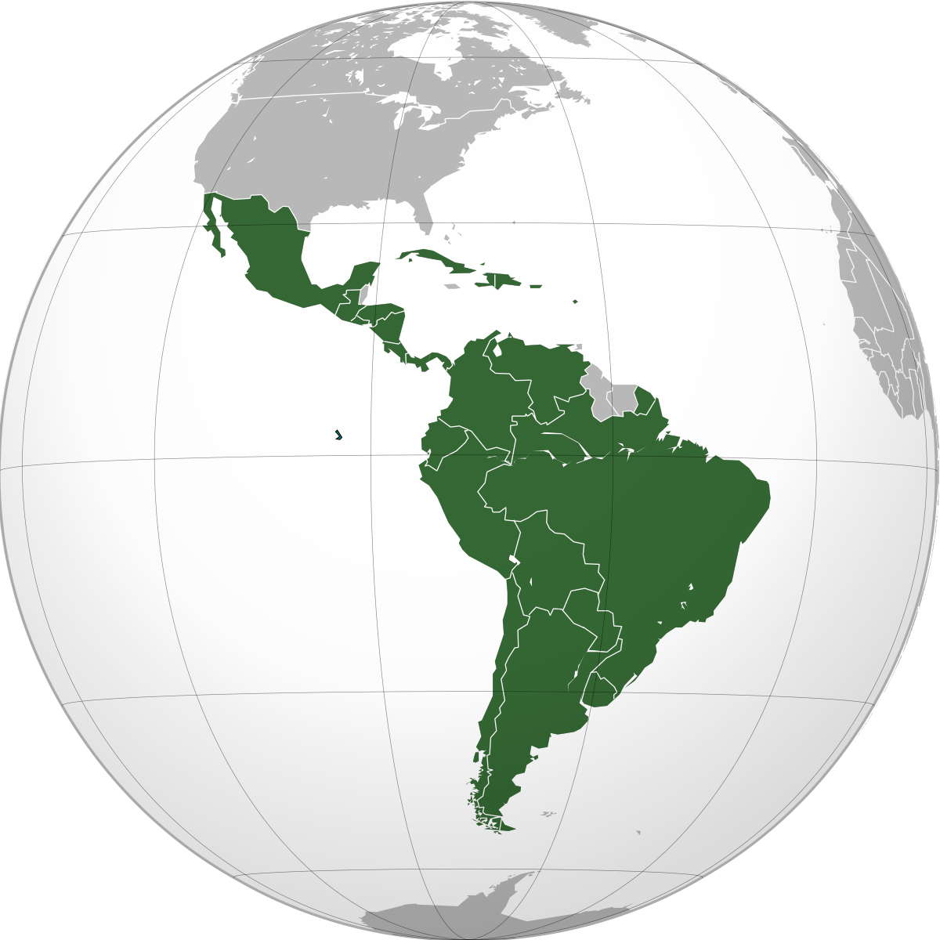
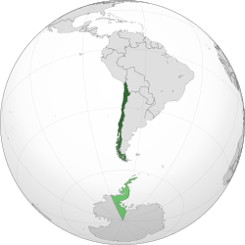
7
DATAODS
Plataforma regional (ALC) vs Plataforma nacional
7. CARACTERIZACIÓN DEL PRODUCTO
¿Qué es? Plataforma
¿Qué problema resuelve? Actualmente hay que buscar para cada país por separado el estado de avance de los ODS. Solo algunos países cuentan con plataformas que presentan esta información. Las que hay son diametralmente diferentes. Falta una plataforma que integre y permita tener un panorama actualizado y que facilite la comparación.
¿Por qué es necesario? Transparencia de la información, actualización de datos independiente de la realización de los informes voluntarios por países.
¿Qué características tiene? Actualizado, comparativo, visual/gráfico, dinámico (requerimientos del usuario)
¿En qué plataforma funciona? Página web/powerbi
¿Cuál es su elemento diferenciador? Posee las estadísticas/información en la misma plataforma.
¿Cuál es el objetivo de uso? Contar de manera rápida con estadísticas nacionales actualizadas que permitan determinar el avance en el cumplimiento de los ODS.
¿Qué contenidos albergaría? Estadísticas e información de los indicadores y metas de los ODS por país.
¿Cuál es el impacto que puede generar un producto de estas características? Visibilizar el avance de los países en relación a los ODS
¿Cuenta con un modelo en particular? No, pero se pueden sacar varias ideas de los sitios web de la Sección 9.
Hay 2 opciones: hacer un DATAODS como plataforma regional para ALC o hacer un DATAODS para cada país.
Plataforma regional (ALC)
Plataforma nacional
Permite la comparación entre países.
Más fácil y rápida su puesta en marcha.
Existirían vacíos para los países que no cuenten con estadísticas suficientes.
Menos novedoso, porque sigue la lógica que existe hasta ahora con las plataformas oficiales nacionales.
5

Slide 6
8
DATAODS
En estos recuadros negros puedes agregar algún texto que te parezca relevante de lo expuesto en este slide… si no lo hay, no te preocupes, sólo déjalo así.
8. ESTRUCTURA
DATAODS es una plataforma que busca integrar y reportar estadísticas e información sobre el estado de avance de los países en el cumplimiento de los ODS. En este sentido, tiene que ser una plataforma dinámica y muy visual, que permita gestionar de manera eficiente las estadísticas, permitiendo la comparación de metas e indicadores entre países, así como también la evolución de las estadísticas en el tiempo.
El principal contenido que albergará este producto es sin duda información relacionada al cumplimiento de los ODS por país. No obstante, también se contempla la existencia de una categoría de contexto, donde se explique de dónde vienen los ODS y su importancia, así como también una herramienta de reporte que permita generar gráficos personalizados por el usuario de acuerdo a su interés.
Finalmente, se contempla una categoría de ODS “al día” con el fin de difundir lo realizado en la plataforma. No obstante dada la temporalidad de cambio en las estadísticas esta sección debe tener otro nombre.
Dado que se plantean 2 opciones, las categorías variarán (ver siguientes 2 slide), pero a grandes rasgos DATAODS debiese contar con lo siguiente:
Categorías:
Contexto
ODS
Países
Herramienta de Reporte
ODS “al día”
Secciones:
Contexto: Agenda 2030, Documentación
ODS: 17 ODS
Países: Listado de países
Herramientas de Reporte (ODS/País)
Temas:
Cada ODS: descripción y detalle de metas e indicadores (ALC/país/subnacional/comparación)
Cada país: detalle de avance en cada ODS (país/subnacional/comparación), gobernanza (institucionalidad nacional), documentación (informes voluntarios, priorización ODS).
Herramienta de Reporte (indicadores y cumplimiento de metas)
6

Slide 7
OPCIÓN 1: Plataforma regional ALC
2
DATAODS
8. CONTENIDOS [1/2]
CATEGORÍA | SECCIÓN | TEMAS/VISTAS
CONTEXTO | AGENDA 2030 PARA EL DESARROLLO SOSTENIBLE
 | DOCUMENTACIÓN | INFORME ODS 2020 (ONU) | RESOLUCIÓN ASAMBLEA GENERAL ONU A/RES/70/1
ODS | ODS 1 | DESCRIPCIÓN | INDICADORES | METAS
 | ODS 2 | DESCRIPCIÓN | INDICADORES | METAS
 | …. | DESCRIPCIÓN | INDICADORES | METAS
 | ODS 17 | DESCRIPCIÓN | INDICADORES | METAS
PAÍSES | ODS | ESTADÍSTICAS INDICADORES | CUMPLIMIENTO METAS
 | GOBERNANZA | INSTITUCIONALIDAD NACIONAL
 | DOCUMENTACIÓN | INFORMES VOLUNTARIOS | PRIORIZACIÓN ODS
HERRAMIENTA DE REPORTE | ODS | INDICADORES | METAS
 | PAÍS | INDICADORES | METAS
ODS AL DÍA | RRSS | RRSS ACTUALIZADAS
 | NEWS | NOTICIAS ACTUALIZADAS
7

Slide 8
OPCIÓN 2: Plataforma nacional (por país)
8
DATAODS
8. CONTENIDOS [2/2]
CATEGORÍA | SECCIÓN | TEMAS/VISTAS
CONTEXTO | AGENDA 2030 PARA EL DESARROLLO SOSTENIBLE
 | DOCUMENTACIÓN | INFORME ODS 2020 (ONU) | RESOLUCIÓN ASAMBLEA GENERAL ONU A/RES/70/1
ODS | ODS 1 | DESCRIPCIÓN | INDICADORES | METAS
 | ODS 2 | DESCRIPCIÓN | INDICADORES | METAS
 | …. | DESCRIPCIÓN | INDICADORES | METAS
 | ODS 17 | DESCRIPCIÓN | INDICADORES | METAS
PAÍS | ODS | ESTADÍSTICAS INDICADORES | CUMPLIMIENTO METAS
 | GOBERNANZA | INSTITUCIONALIDAD NACIONAL
 | DOCUMENTACIÓN | INFORMES VOLUNTARIOS | PRIORIZACIÓN ODS
HERRAMIENTA DE REPORTE | PAÍS | INDICADORES | METAS
ODS AL DÍA | RRSS | RRSS ACTUALIZADAS
 | NEWS | NOTICIAS ACTUALIZADAS
8

Slide 9



9
DATAODS
En estos recuadros negros puedes agregar algún texto que te parezca relevante de lo expuesto en este slide… si no lo hay, no te preocupes, sólo déjalo así.
9. CARACTERIZACIÓN VISUAL
DATAODS es una plataforma que permite gestionar de manera eficiente las estadísticas asociadas al cumplimiento de los ODS para distintos países de ALC.
¿Cuál es el look and feel del producto? Transparencia y trazabilidad de los datos, conectado con la realidad de ALC, lo que lleva a generar una sensación de confianza en lo que entrega la plataforma.
¿Qué tipo de estilo visual debería tener?
Fondo blanco
Paleta de colores del logo ODS
Íconos de los ODS (Habría que averiguar el tema del copyright de la ONU)
Círculos
Fotografías asociadas a cada ODS, que reflejen la realidad ALC
¿Qué elementos conceptuales están asociados al producto?
Desarrollo sostenible
Crecimiento económico
Inclusión social
Protección del medio ambiente
¿Qué referentes visuales asocias a este producto? ONU/ SDG Gateway Asia Pacific/ Foro ALC 2030
NOTA: Lo más probable es que todos estos diseños tengan copyright de la ONU. Lo mismo para la tipografía y el color celeste que ya deben estar institucionalizados por la ONU.
9

Slide 10
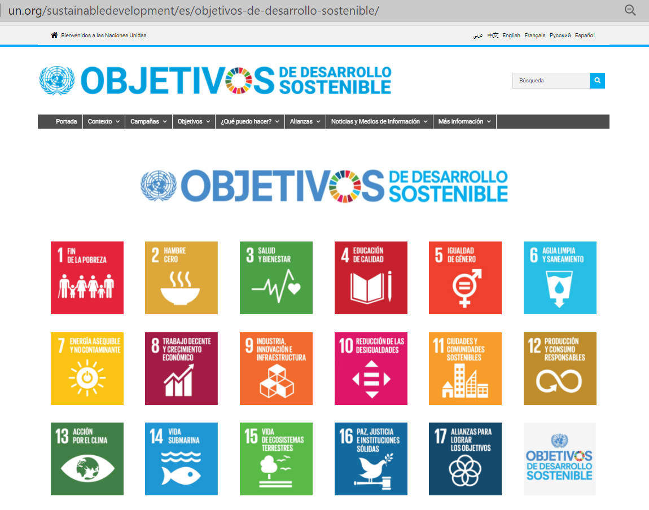
9
DATAODS
https://www.un.org/sustainabledevelopment/es/objetivos-de-desarrollo-sostenible/
10

Slide 11
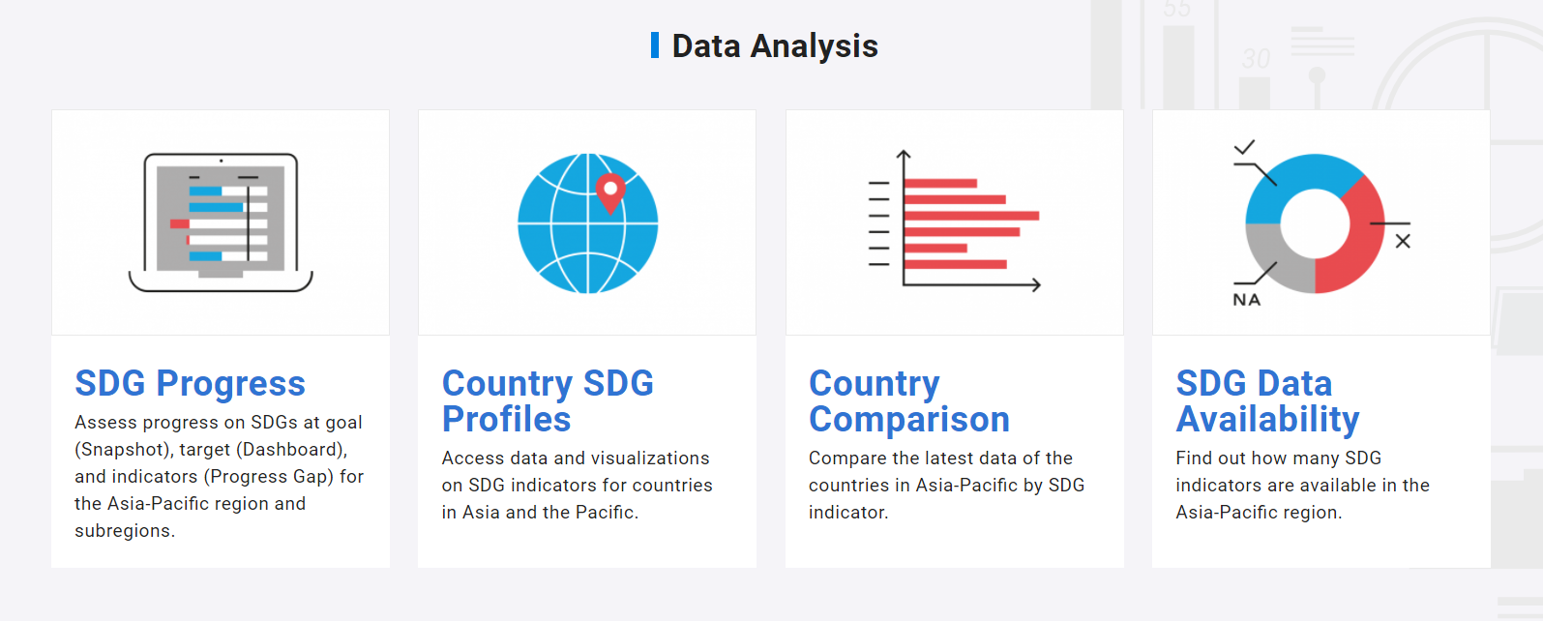
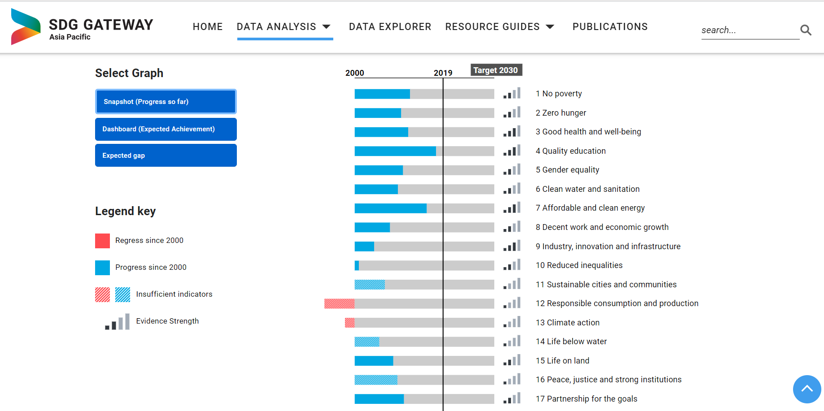
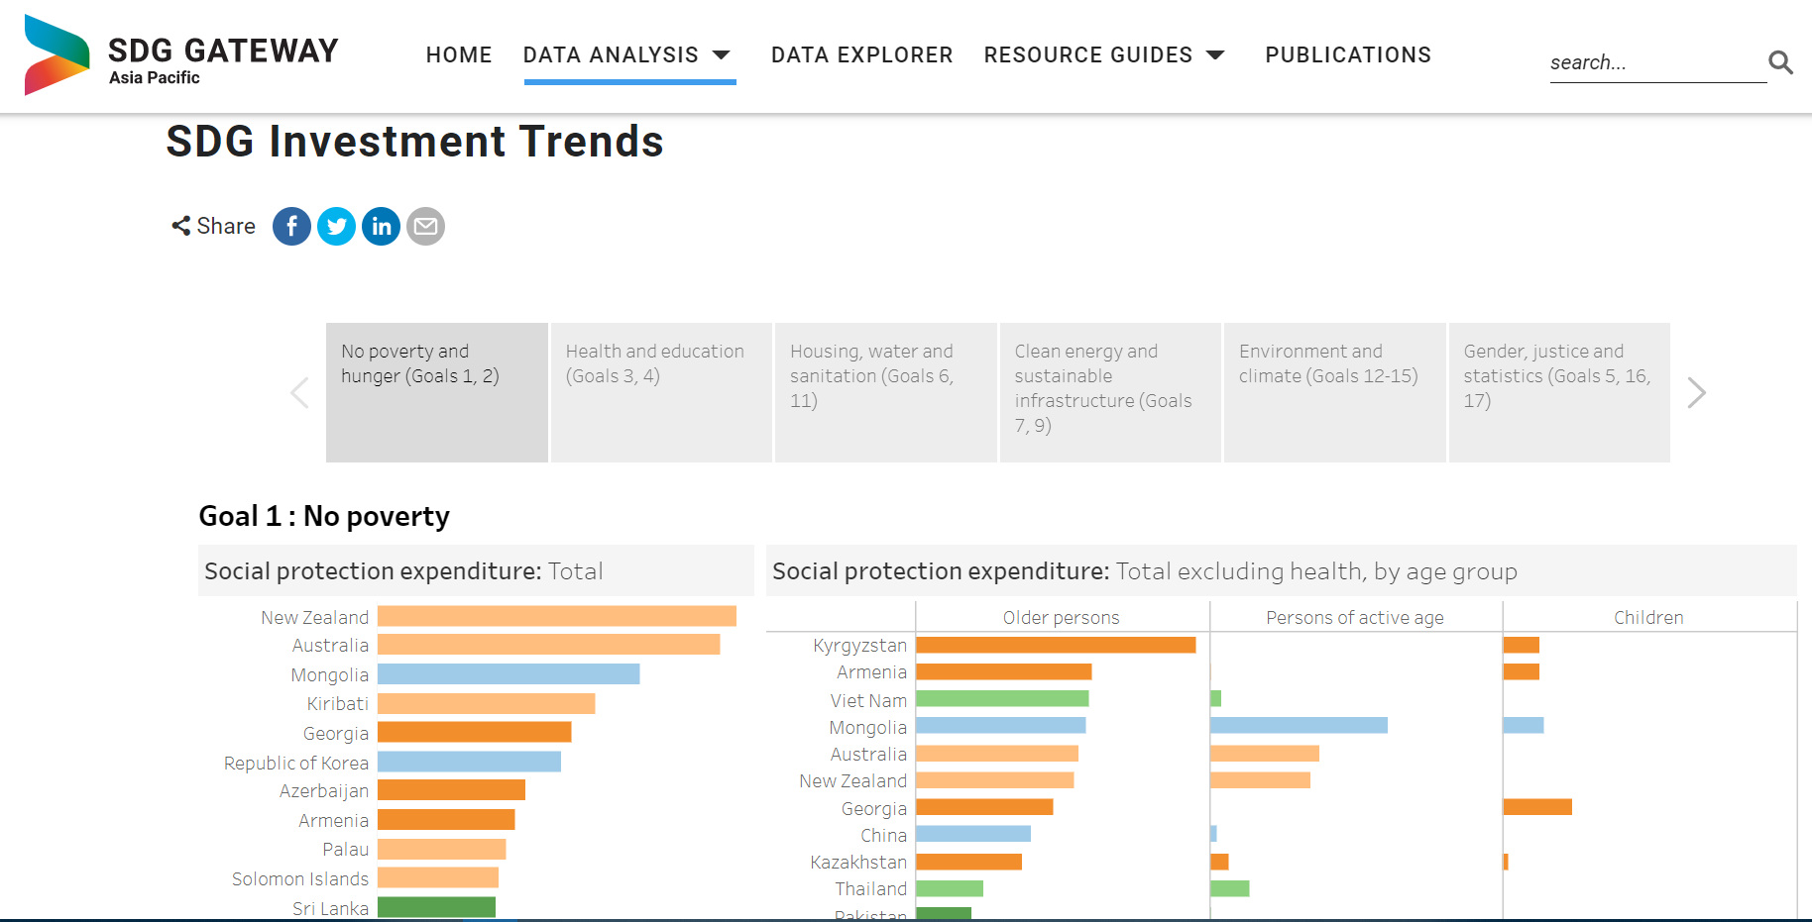
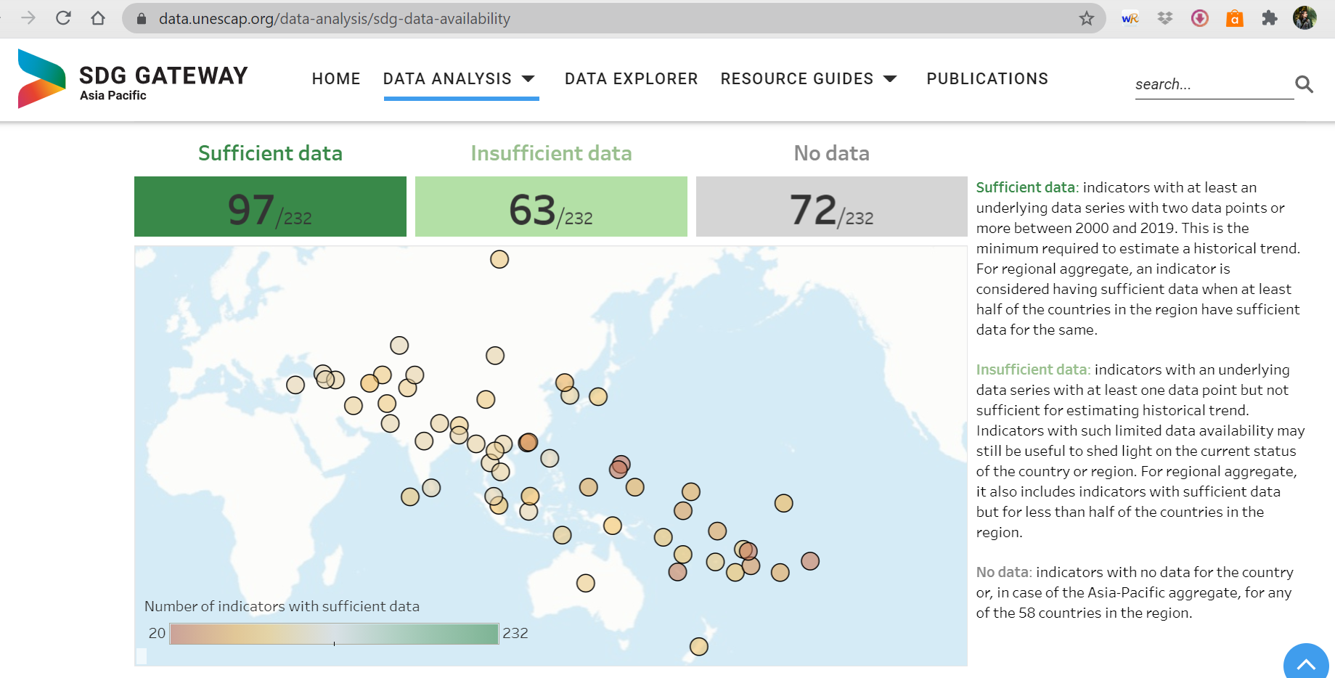
9
DATAODS
https://data.unescap.org
11

Slide 12

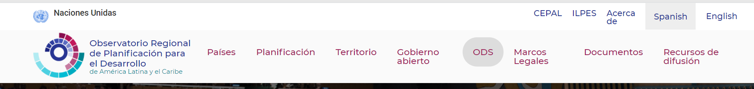
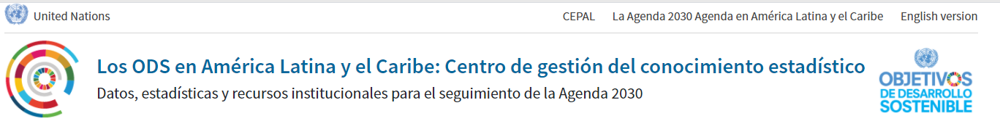
9
DATAODS
Logo circular como elemento central
https://foroalc2030.cepal.org/2017/es
https://observatorioplanificacion.cepal.org/es/sdgs
https://observatorioplanificacion.cepal.org/es/sdgs
12

Slide 13
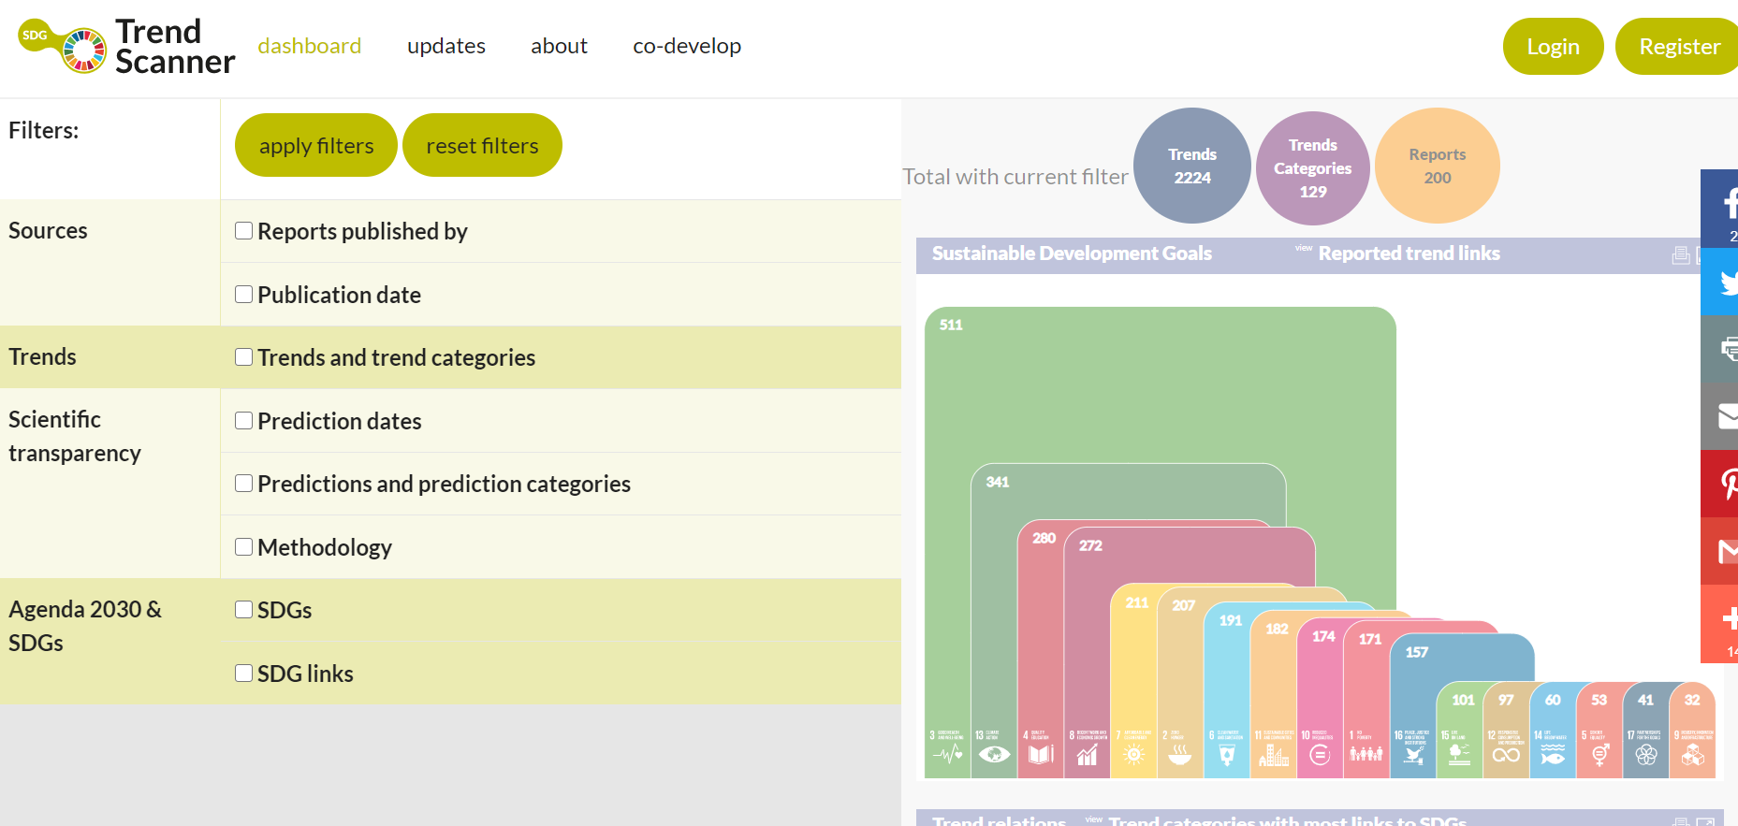
9
DATAODS
https://sdg.trendscanner.online/dashboard
13

Slide 14
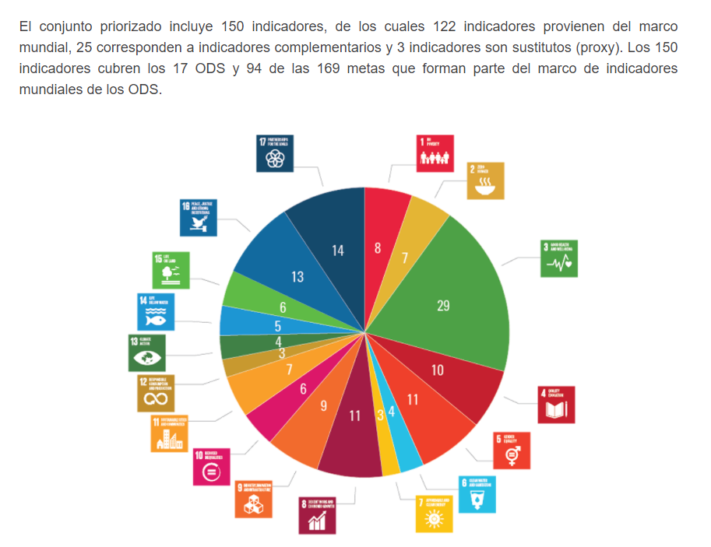

10-11
DATAODS
Fuentes internacionales y fuentes nacionales. Hay que tener protocolos establecidos en el caso que las estadísticas de ambos tipos de fuentes no coincidan.
10. FUENTES DE INFORMACIÓN
11. VARIABLES PRINCIPALES
De qué instituciones, entidades, bases de datos vendrían los datos?
FUENTE | DESCRIPCIÓN (breve)
CEPAL STAT | Plataforma estadística de la CEPAL
Grupo de coordinación estadística para la Agenda 2030 en ALC | Coordina el proceso de elaboración e implementación de los indicadores regionales y el desarrollo de capacidades para ello en ALC
Agenda 2030 ALC | Detalle priorización de indicadores con links a CEPALSTAT
Instituciones Nacionales de Estadísticas | Instituciones de Estadísticas de los diferentes países
Instituciones Nacionales a cargo de ODS | Instituciones creadas en cada país para velar por el cumplimiento de los ODS. En algunos países poseen plataformas propias con estadísticas.
Ministerios | Distintos ministerios con atingencia a los temas que abarcan los ODS
UNSTATS | UN Global SDG Indicators https://unstats.un.org/sdgs/indicators/database/
14

Slide 15
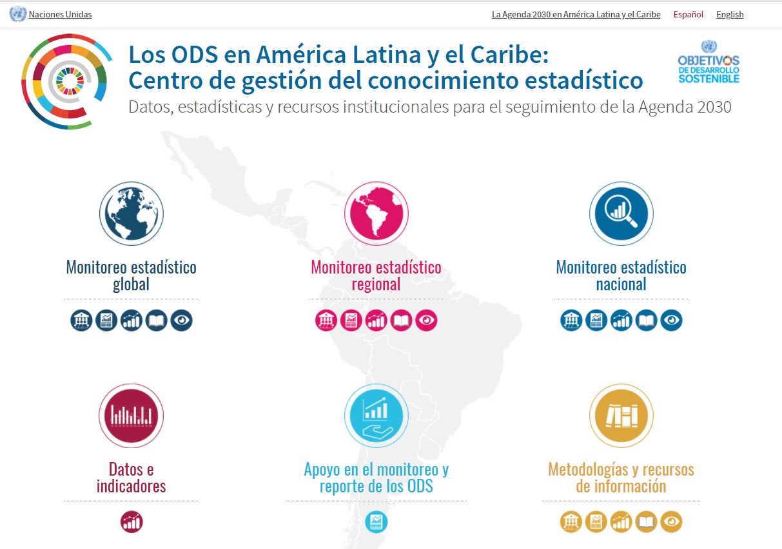
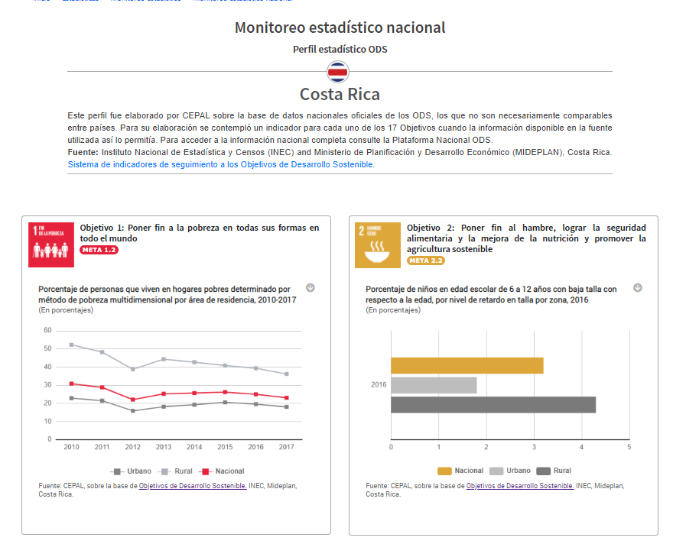
10-11
DATAODS
https://agenda2030lac.org/estadisticas/index-es.html
https://agenda2030lac.org/estadisticas/perfil-estadistico-ods.html?pais=cri
15

Slide 16
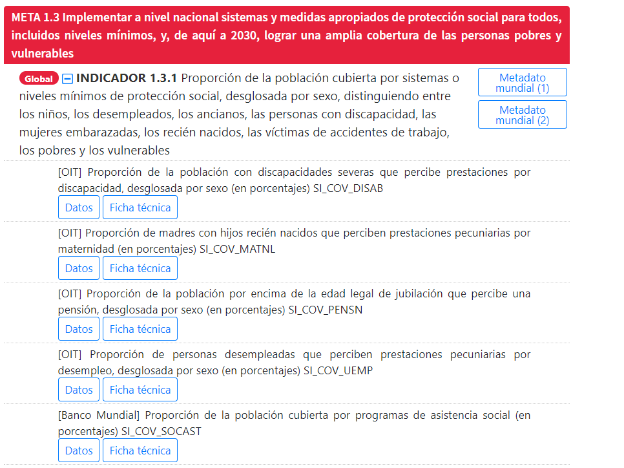
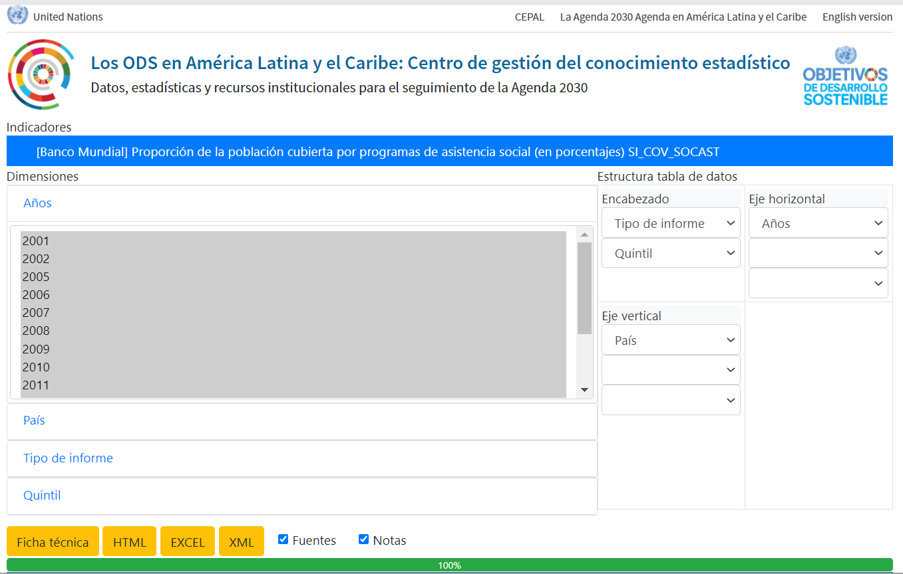
10-11
DATAODS
CEPALSTAT posee estadísticas de los indicadores priorizados para ALC.
10. FUENTES DE INFORMACIÓN
https://agenda2030lac.org/estadisticas/indicadores-priorizados-seguimiento-ods.html#1
16

Slide 17
12
DATAODS
Relación ODS y COVID19
12. INTERACCIÓN DE VARIABLES
A grandes rasgos los ODS abarcan el desarrollo sostenible, incluyendo temas como el crecimiento económico, la inclusión social y la protección del medio ambiente. En este sentido, los ODS tienen un abanico tan amplio de variables e indicadores que los cruces podrían ser entre las mismas variables del producto. Al menos en una primera instancia, se propone NO incluir variables/indicadores externos.
Lo que sí se contempla, y que estaría muy en línea con la contingencia mundial, es que se pueda analizar la influencia del COVID 19 en el avance/retroceso del cumplimiento de los ODS (estimaciones y proyecciones de impacto).
En una segunda instancia, se podría explorar lo presentado por la Plataforma Agenda 2030 ALC sobre una serie de iniciativas de indicadores relacionadas con los ODS para hacer seguimiento a compromisos regionales y subregionales:
Agenda Regional de Género: Implementación y seguimiento
Alineación de los indicadores para el seguimiento regional del Consenso de Montevideo sobre Población y Desarrollo con los ODS
Alineación de los Indicadores ambientales de la Iniciativa Latinoamericana y Caribeña para el Desarrollo Sostenible (ILAC) con los ODS
Indicadores clave de la Comunidad del Caribe (CARICOM) para dar seguimiento a los Objetivos de Desarrollo Sostenible (ODS)
VARIABLES ODS | VARIABLES COVID19
Pobreza (ingresos, hacinamiento, etc.) | Cantidad de contagios
Cobertura de salud | Tasa de mortalidad
Estado del medio ambiente | Duración de medidas de confinamiento
Agua limpia/saneamiento | Cantidad de contagios/fallecimientos
Desempleo | Duración de medidas de confinamiento
17

Slide 18
13-14
DATAODS
En estos recuadros negros puedes agregar algún texto que te parezca relevante de lo expuesto en este slide… si no lo hay, no te preocupes, sólo déjalo así.
13. DATOS
14. ACTUALIZACIÓN
En esta primera definición del DATAODS no se llegó al nivel de análisis para cada variable de interés en particular (son 150 indicadores). Por esto, la tabla a continuación presenta la información de manera general para todos los indicadores. Es probable que al hacer el análisis en particular se encuentren variables que quizás sea más interesante actualizarlas con una frecuencia distinta.
Dada la gran cantidad de indicadores y variables, el análisis en detalle no se hizo en esta primera definición del DATAODS. No obstante, se comparte el link que habla sobre las API de CEPALSTAT.
https://estadisticas.cepal.org/cepalstat/WEB_CEPALSTAT/openDataApi.asp?idioma=e
https://unstats.un.org/SDGAPI/swagger/
TIPO DE DATOS | REPRESENTAN | Descripción | Periodos Actualización | Método Actualización
EVOLUCIÓN | Series históricas? | Lo ideal sería tener la serie histórica de los 150 indicadores priorizados para ALC. Los ODS parten oficialmente el 2015 y las metas están pensadas para cumplirse en el año 2030. | Anual | s/i
SITUACIÓN | Estado Actual? | Muy necesario contar con el dato más cercano al 2020, a fin de contar con la información más actualizada posible. | Anual | s/i
SITUACIÓN | Estado Pasado? | Sería interesante contar con todos los datos del año 2015, para tomarlos como Línea Base | Anual | s/i
PROYECCIÓN | Se puede extender a futuro? | Se podría hacer proyecciones sobre el avance que tendrán los países tomando como base el comportamiento que han tenido hasta ahora. | Semestral | Depende de nosotros
UBICACIÓN | Podemos localizar geográficamente? | Países de ALC (territorios subnacionales dependiendo de la disponibilidad de datos) | No cambian | n/a
ESCALA | Global-Nacional-Subnacional-Regional- Municipal | Para el DATAODS como plataforma regional, la escala sería Global-Nacional Para el DATAODS como plataforma nacional, la escala sería Nacional-Subnacional (regional o municipal dependiendo de la disponibilidad de datos) | A nivel subnacional se podría encontrar datos mensuales | s/i
https://unstats.un.org/sdgs/metadata/files/SDG-indicator-metadata.zip
https://unstats.un.org/sdgs/metadata/
18

Slide 19
15
DATAODS
En estos recuadros negros puedes agregar algún texto que te parezca relevante de lo expuesto en este slide… si no lo hay, no te preocupes, sólo déjalo así.
15. OTROS TEMAS
Dow Jones Sustainability Index: DJSI
Dow Jones “Ambiental”
https://pactoglobal.cl/objetivos-de-desarrollo-sostenible-ods/cuadro-ods/
Caso Mall Plaza
https://www.mallplaza.com/noticias/mallplaza-ingresa-al-indice-de-sostenibilidad-dow-jones.html
Trends Earth
http://trends.earth/docs/en/background/understanding_indicators15.html
19

